Slide 1
Tokenización, atención y redes neuronales
Mtro. Carlos Enrique Mora
charlesmorag@gmail.com

Slide 2
Objetivo de la presentación
Describir de manera superficial la arquitectura de los grandes modelos del lenguaje y el nivel conceptual de sus procesos internos.

Slide 3
Puntos a tocar
Redes neuronales
Tokenización
Vectorización (Embedding)
Atención

Slide 4
Redes neuronales

Slide 5

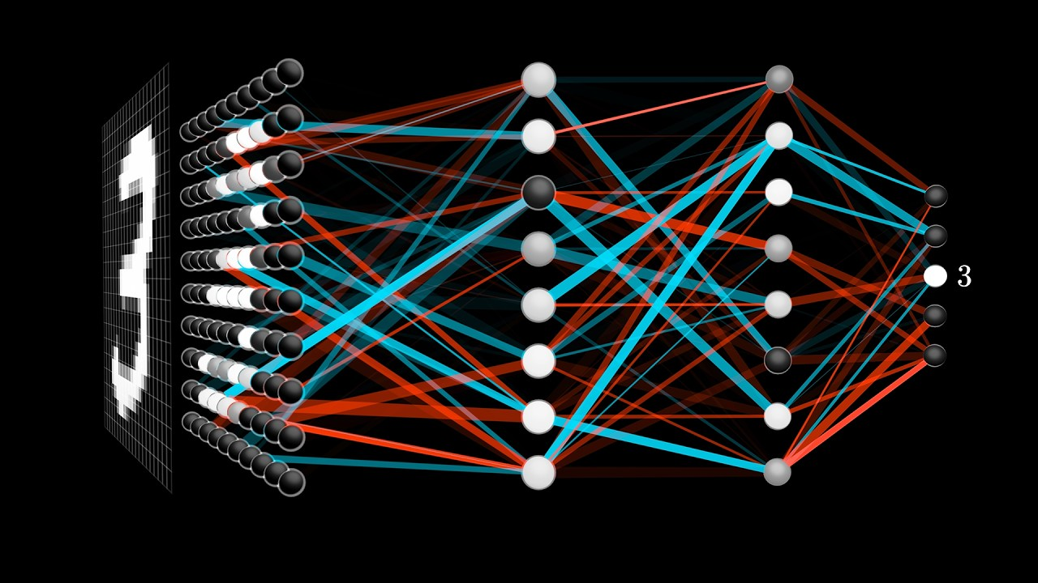
Red neuronal
Unidad (Activación) = A
Peso (Conexión) = W
Sesgo (Bias) = b
Capa (Proceso) = i
Función de activación = sigma
W_{i+1} = sigma( W_{i}*A+b )

Slide 6
Tokenización

Slide 7
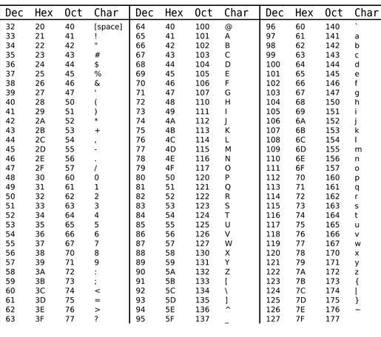
Tokenización es
el proceso por el cual se segmenta el texto en unidades. Éste busca un punto óptimo entre dos factores en tensión: la menor cantidad de unidades mínimas y la mayor cantidad de unidades significativas.
Texto a números
ASCII, UTF, Latin, ANSII
Segmentación
por oraciones, palabras, partes o letras (NO NECESARIAMENTE SON MORFEMAS)

Slide 8
Byte-size pairing
Agrupa el par de glifos más comunes dentro de una cadena de texto recursivamente hasta un límite establecido de manera arbitraria como hyper-parámetro.
Wikipedia Byte-pair encoding
Hugging Face Tokenizer Playground

Slide 9
El vocabulario del modelo del lenguaje
Al tokenizar se busca crear un vocabulario con un punto óptimo de balance entre dos factores en tensión: la menor cantidad de unidades mínimas y la mayor cantidad de unidades significativas.
Menos unidades mínimas
reducen el tamaño y complejidad de los objetos que se analizan.
Más unidades significativas
enriquece las relaciones intensionales entre los elementos.

Slide 10
Vectorización (Embedding)

Slide 11
¿De qué manera se puede medir la relación entre dos palabras?

Slide 12
One-hot encoding
 | un | come | (...) | basilisco | océano
come | 1 | 1 | … | 1 | 0
manzana | 0 | 1 | … | 0 | 0
(...) | … | … | … | … | …
basilisco | 1 | 1 | … | 1 | 0
océano | 1 | 0 | … | 0 | 1

Slide 13
Word2Vec
1) Toma un token dentro de un texto; 2) toma dos tokens a la izquierda y dos tokens a la derecha (sin incluir la palabra); 3) usa el one-hot encoding de los respectivos tokens.
Russell señaló [que la] negación [es ambigua].
que [0,1,0,0,0,0,…]
la [1,1,0,0,0,0,...]
es [0,0,0,0,0,0,...]
ambigua [0,0,0,0,0,0,...]

Slide 14
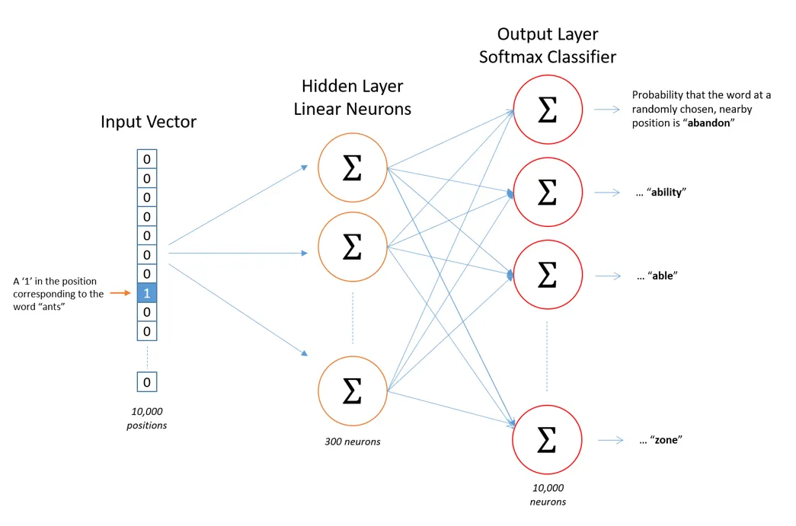

Slide 15
 | un | come | (...) | basilisco | océano
come | 0.0010548 | 0.0000000 | … | 0.0005006 | 0.0000023
manzana | 0.0006782 | 0.0000012 | … | 0.0006782 | 0.0006782
(...) | … | … | … | … | …
basilisco | 0.0002264 | 0.0005234 | … | 0.0000000 | 0.0005284
océano | 0.0000096 | 0.0009064 | … | 0.0000560 | 0.0000000

Slide 16
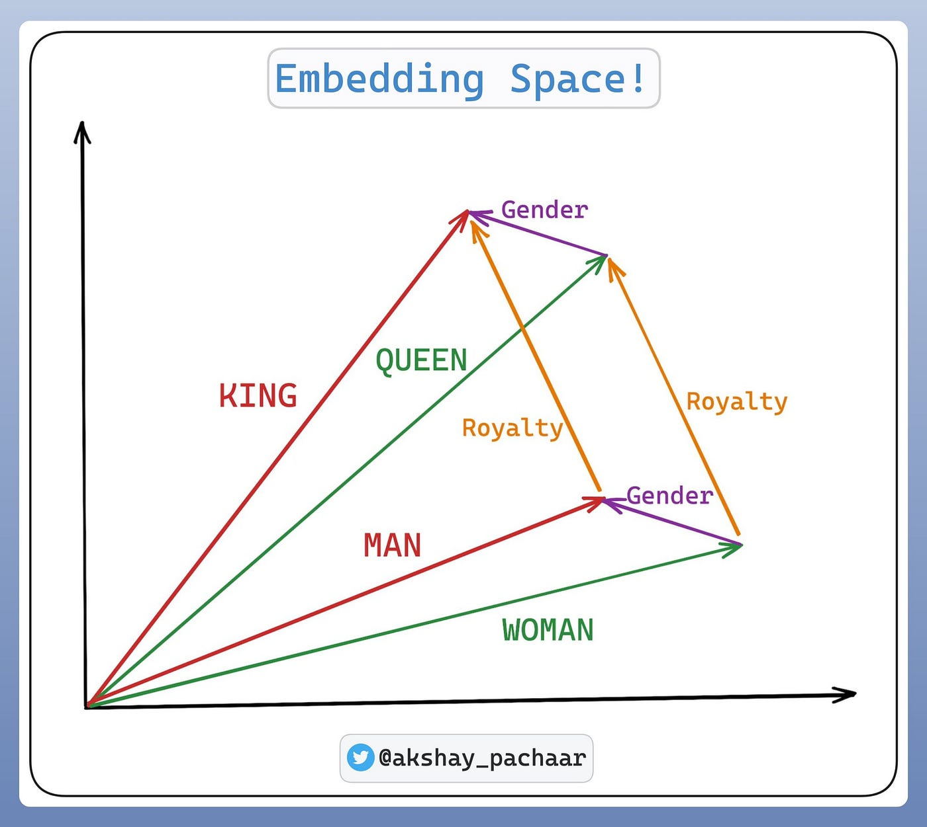
Relaciones intensionales en los vectores

Slide 17
Atención

Slide 18
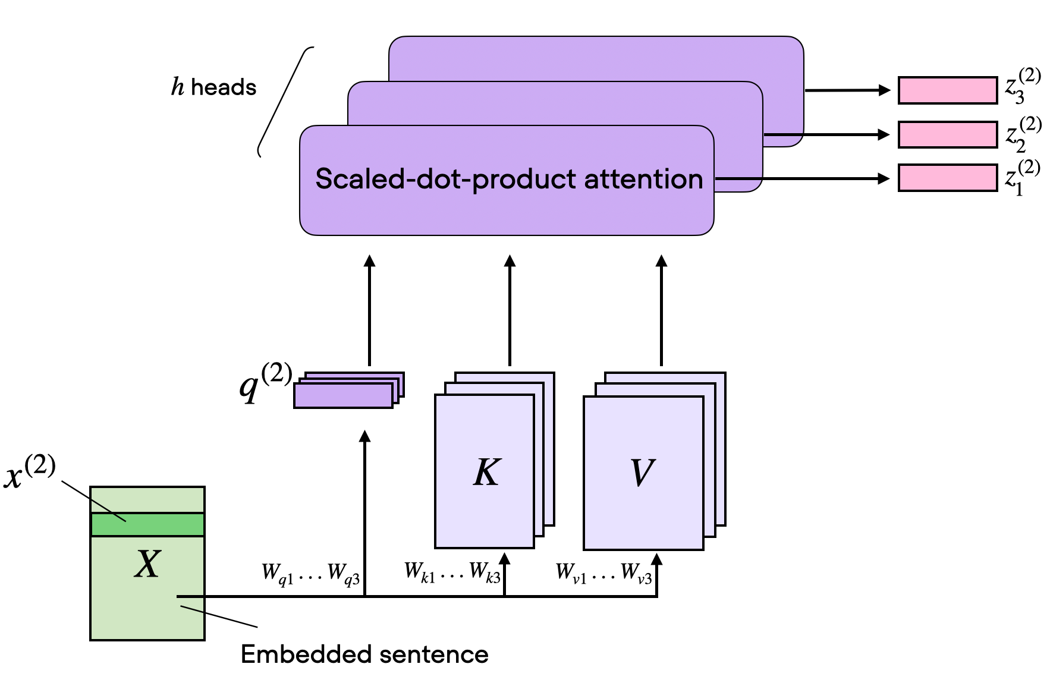
Atención
El esquema representa h capas de procesamiento, donde cada capa altera el vector de un token. Wq realiza búsquedas a partir de cada token, Wk da respuestas para cada token. Wv representa la manera (grado) en que un token de respuesta debe modificar a un token de búsqueda.
Véase 3Brown1Blue, 2024, Attention in transformers, step-by-step

Slide 19
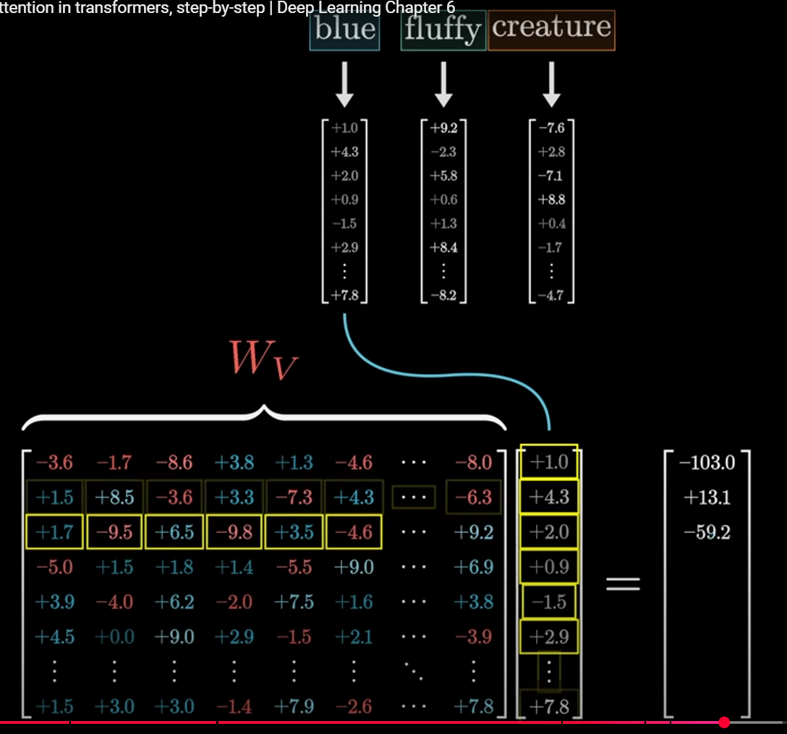
Operaciones de matrices

Slide 20
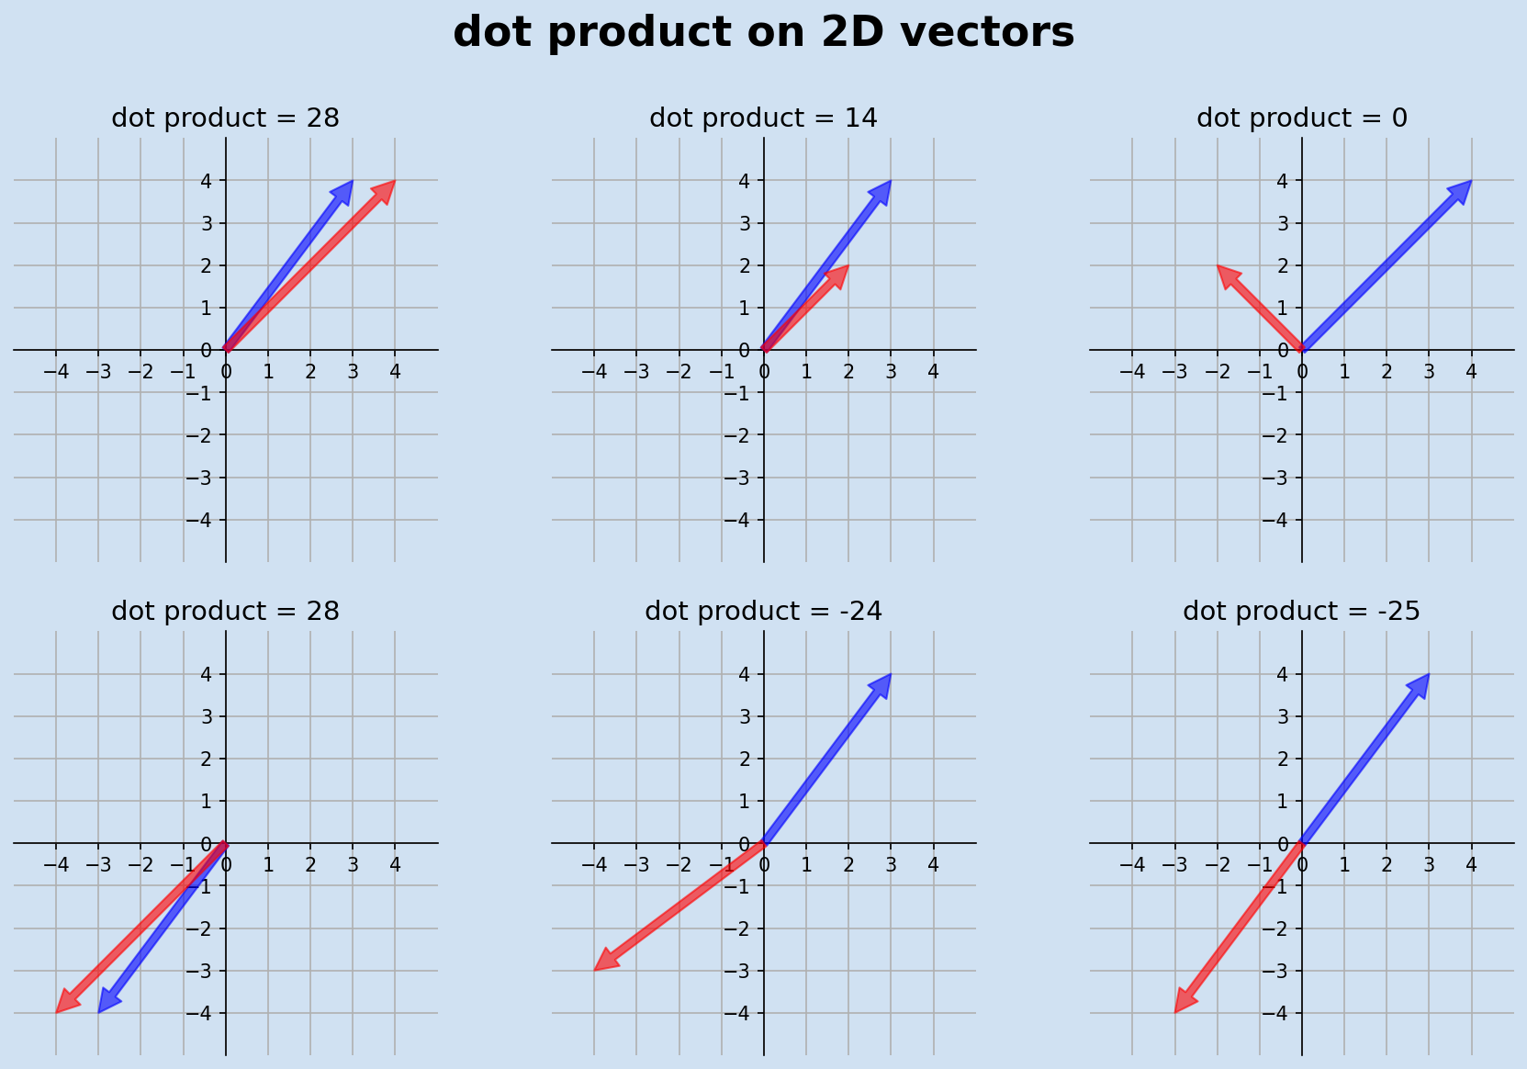
Producto punto

Slide 21
Momento de reflexión

Slide 22
¿Dónde están los lingüistas en esta discusión?

Slide 23
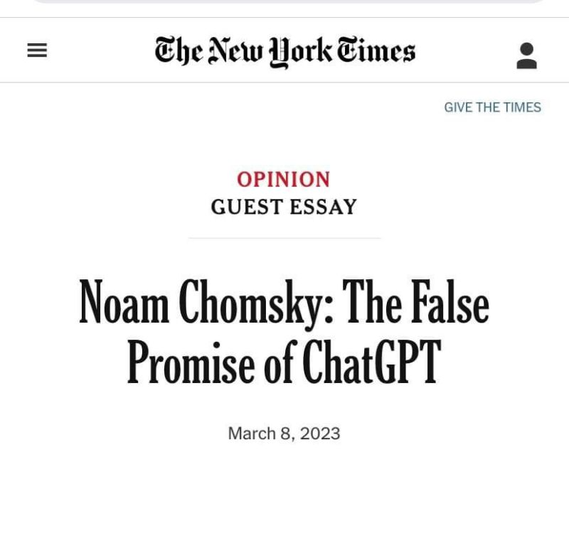

Slide 24
¿Qué pensamos que es un LLM?
«¿Para qué predice la siguiente palabra?» (Alumna de bachillerato).
«Lee y resume a partir de muchos datos.» (Alumno de universidad)

Slide 25
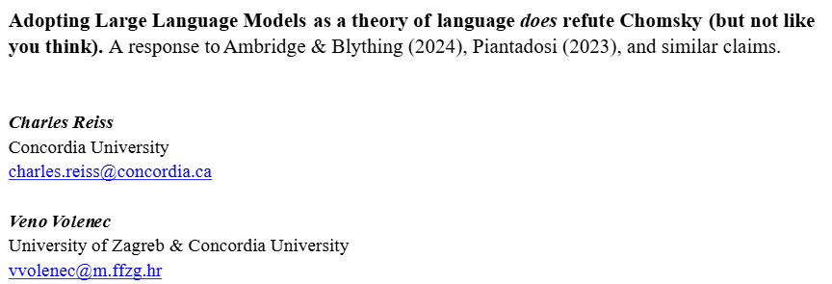

Slide 26
¿Cuál es el valor de los LLM para la lingüística teórica?

Slide 27
Eso es todo.
¡Gracias!

